Slide 1
МЕЖДУНАРОДНЫЙ ГОСУДАРСТВЕННЫЙ ЭКОЛОГИЧЕСКИЙ ИНСТИТУТ
ИМЕНИ А.Д.САХАРОВА БЕЛОРУССКОГО ГОСУДАРСТВЕННОГО УНИВЕРСИТЕТА

Slide 2
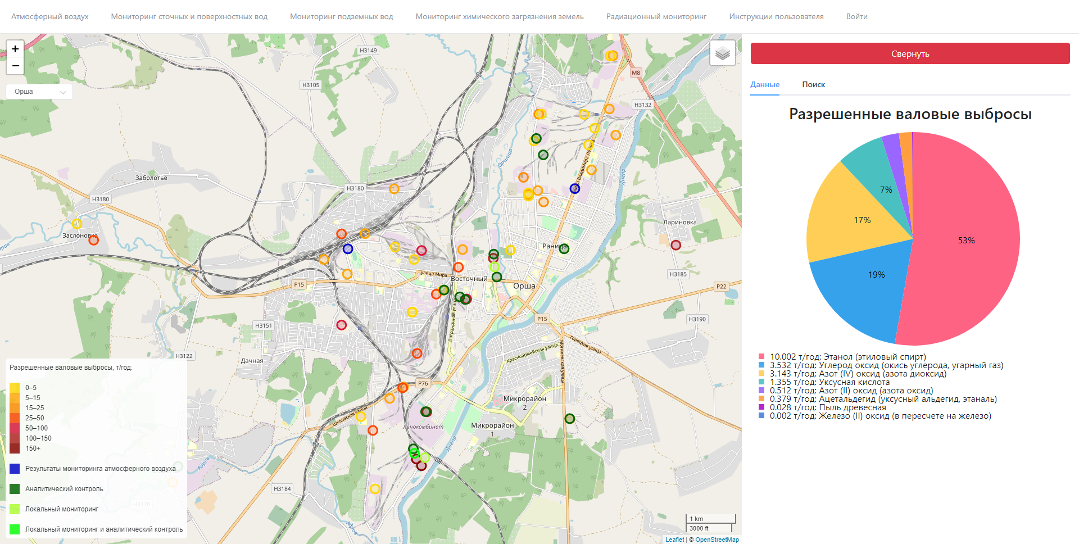
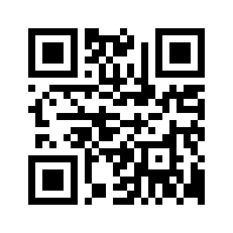
СПЕЦИАЛЬНОСТЬ ПОБЕДITЕЛЕЙ
ИНФОРМАЦИОННЫЕ СИСТЕМЫ И ТЕХНОЛОГИИ
IT
IT
В ЭКОЛОГИИ
КВАЛИФИКАЦИЯ
ИНЖЕНЕР-ПРОГРАММИСТ-ЭКОЛОГ
В ЗДРАВООХРАНЕНИИ
КВАЛИФИКАЦИЯ
ИНЖЕНЕР-ПРОГРАММИСТ
Кафедра информационных технологий
в экологии и медицине

Slide 3
Общая информация
Факультет:
- мониторинга окружающей среды
Профилирующая кафедра:
- информационных технологий в экологии и медицине
Присваиваемая квалификация:
- инженер-программист
- инженер-программист-эколог
Срок обучения:
- 4 года
Кафедра информационных технологий
в экологии и медицине

Slide 4
Информационные системы и технологии (в экологии)
Программа специальности будет интересна молодым людям, мечтающим о приобретении навыков по разработке программного обеспечения для анализа и решения различных задач экологического профиля. Обучение в институте проходит на высоком организационном и методическом уровне с применением современных компьютерных технологий. К концу обучения наш выпускник умеет: разрабатывать средства и системы автоматизации сбора и обработки данных, программировать на языках программирования разных классов, создавать программные продукты различного назначения.
Кафедра информационных технологий
в экологии и медицине

Slide 5
Информационные системы и технологии (в здравоохранении)
Выпускники данной специальности получают углубленные знания в области информационной безопасности и методов защиты в информационных системах, обладают навыками проектирования и разработки ПО для систем обработки информации; адаптации и внедрения программных систем и технологий в здравоохранении; наладки, диагностики и ремонта аппаратно-программного обеспечения; эксплуатации и настройки систем защиты информации.
Кафедра информационных технологий
в экологии и медицине

Slide 6
Вступительные испытания
Централизованное тестирование:
- математика;
- физика;
- белорусский или русский язык.
Кафедра информационных технологий
в экологии и медицине

Slide 7
Занимаемые должности
ИНЖЕНЕР-ПРОГРАММИСТ-ЭКОЛОГ
ИНЖЕНЕР-ПРОГРАММИСТ
Администратор баз данных; Системный администратор; SEO-оптимизатор; SMM-менеджер; Веб-разработчик; Разработчик мобильных приложений; Специалист по информационной безопасности; Тестировщик программного обеспечения; Инженер-эколог в институтах Национальной Академии наук Беларуси, республиканских научно-практических центрах, информационно-технических организациях, городских и районных инспекциях Министерства природных ресурсов и охраны окружающей среды, у резидентов Парка высоких технологий. предприятиями атомной энергетики, машиностроения, учреждениями экологического профиля.
Администратор баз данных; Системный администратор; SEO-оптимизатор; SMM-менеджер; Веб-разработчик; Разработчик мобильных приложений; Специалист по информационной безопасности; Тестировщик программного обеспечения; Инженер по медицинской технике в институтах Национальной Академии наук Беларуси, республиканских научно-практических центрах, Информационно-технических организациях, городских и районных инспекциях Министерства природных ресурсов и охраны окружающей среды, медицинских учреждениях, организациях Парка высоких технологий.
Кафедра информационных технологий
в экологии и медицине

Slide 8
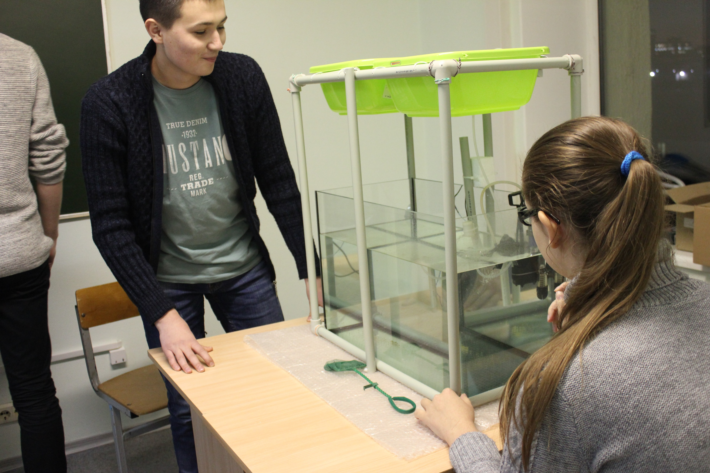
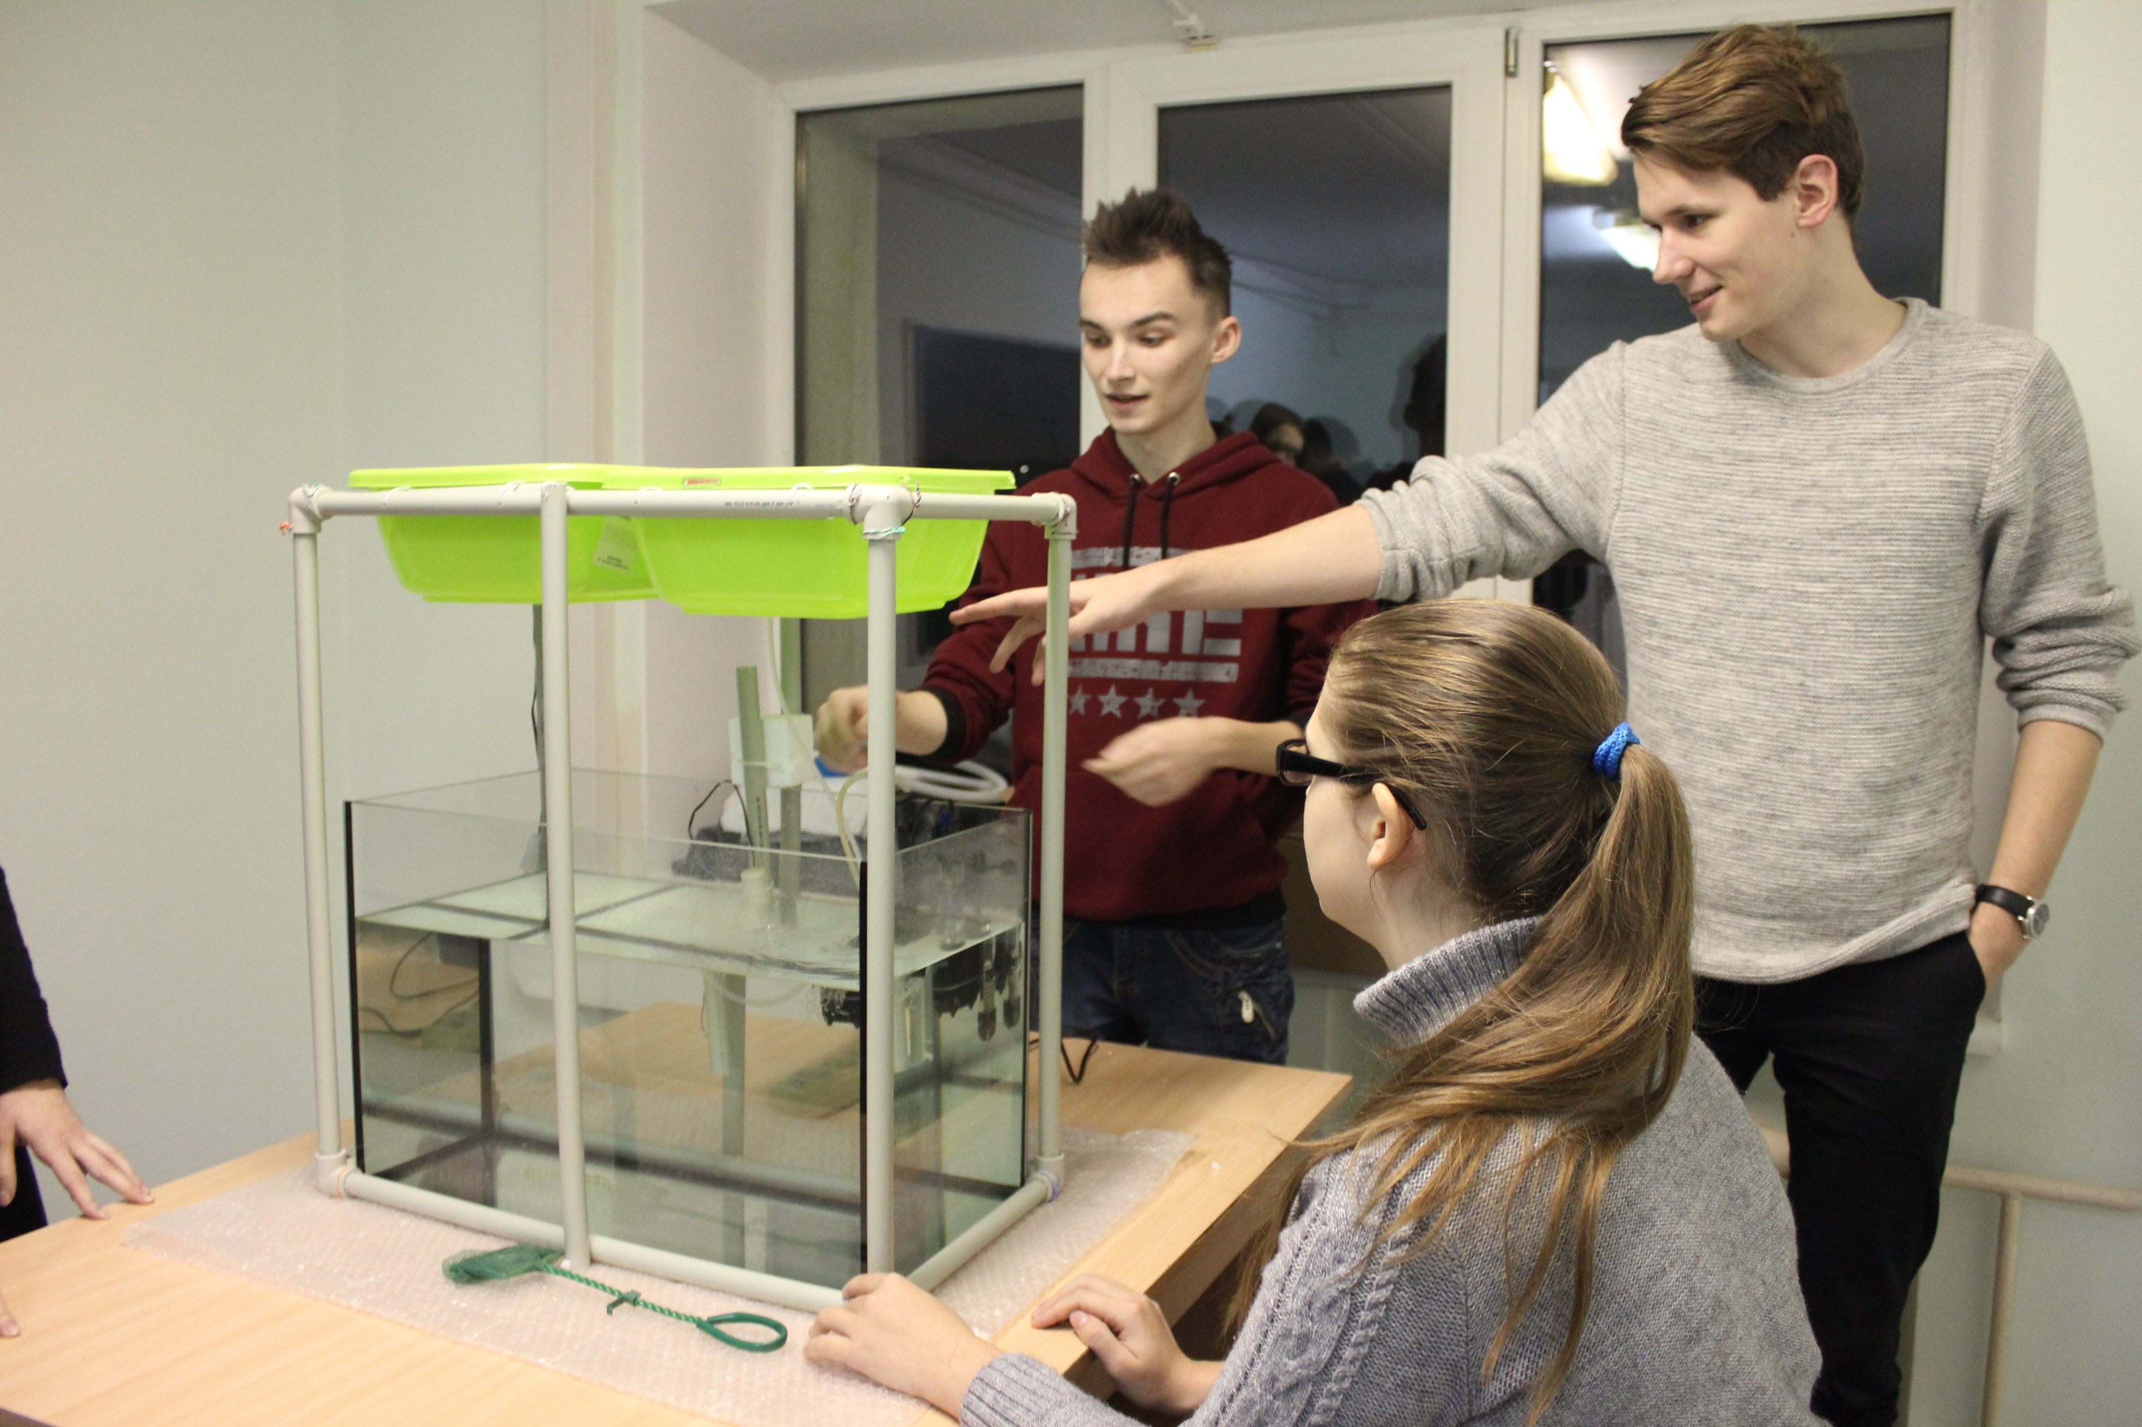
Научно-исследовательская работа студентов
- Студенческая научно-исследовательская лаборатория по проектированию и разработке автоматизированных систем управления замкнутой водной средой (аква- и гидропоника)
- Студенческая научно-исследовательская лаборатория геоинформационных систем
Кафедра информационных технологий
в экологии и медицине

Slide 9
Культурно-массовая жизнь студентов
- Гильдия студентов
- «БРСМ»
- Первичная профсоюзная организация студентов
- Студенческий совет общежития
- Творческий союз
- Совет старост
Кафедра информационных технологий
в экологии и медицине

Slide 10
Контактная информация
220070, г. Минск, ул. Долгобродская, 23/1
По вопросам приемной компании можно проконсультироваться по телефону: 8 (017) 379-89-17
Телефон приемной комиссии БГУ: 8 (017) 209-50-85
Телефон декана: 8 (017) 396-71-77, специалисты деканата: 8 (017) 377-91-76
Электронная почта:
abitur@iseu.by – информация о поступлении
zhvl@mail.ru – заведующий кафедрой
Дополнительная информация на сайтах:
iseu.bsu.by
abiturient.bsu.by
vk.com/abitur_isei_bsu
Кафедра информационных технологий
в экологии и медицине

Slide 11
Поступайте учиться к нам
Кафедра информационных технологий
в экологии и медицине

